Slide 1
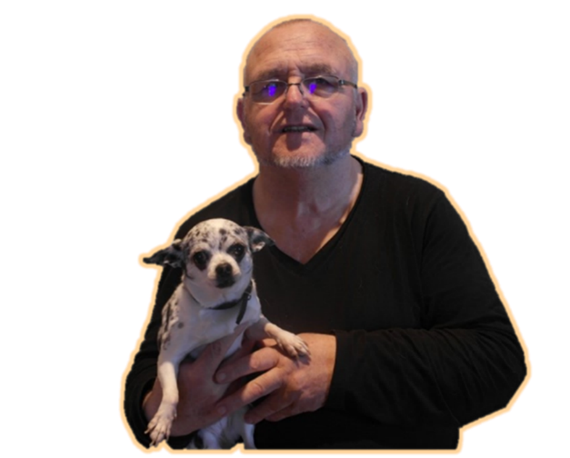
Je compose pour vous avec ma douce e fidèle amie
Les Animaux Hybrides
N° 2
par Lande

Slide 2
Je compose pour vous avec ma douce e fidèle amie
Un artiste crée des photos d’animaux hybrides et c’est très dérangeant !

Slide 3
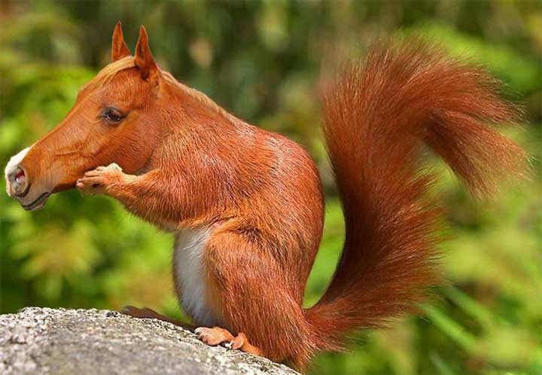
Je compose pour vous avec ma douce e fidèle amie

Slide 4
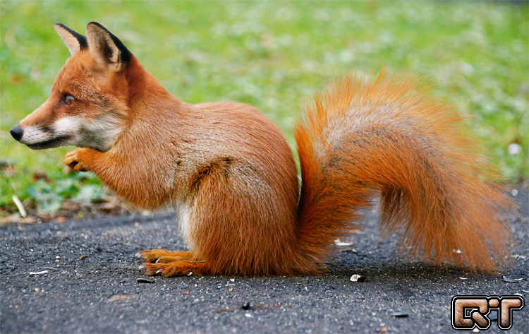
Je compose pour vous avec ma douce e fidèle amie

Slide 5
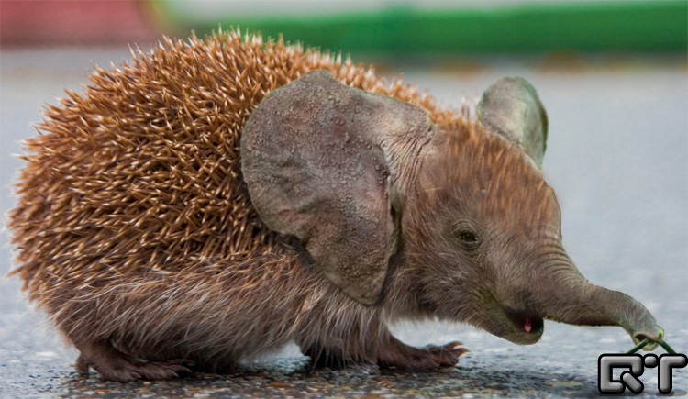
Je compose pour vous avec ma douce e fidèle amie

Slide 6
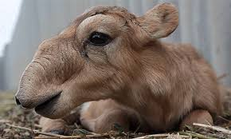
Je compose pour vous avec ma douce e fidèle amie

Slide 7
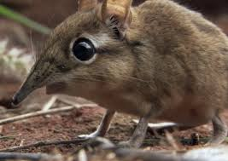
Je compose pour vous avec ma douce e fidèle amie

Slide 8
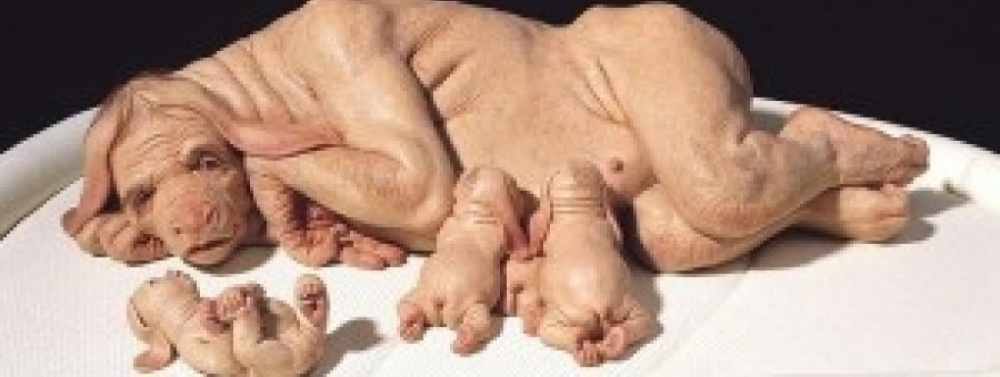
Je compose pour vous avec ma douce e fidèle amie

Slide 9
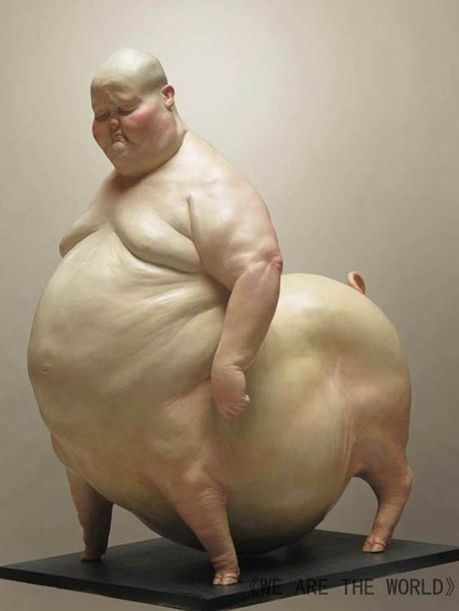
Je compose pour vous avec ma douce e fidèle amie

Slide 10
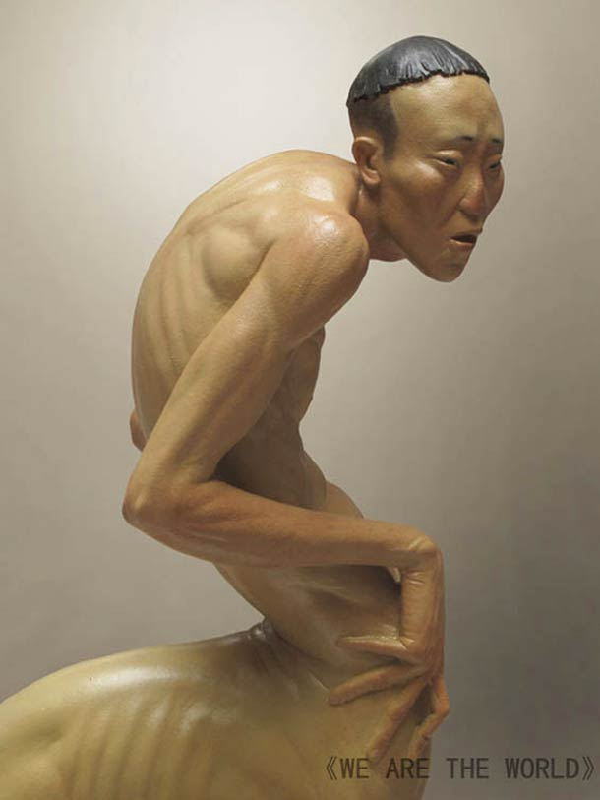
Je compose pour vous avec ma douce e fidèle amie

Slide 11
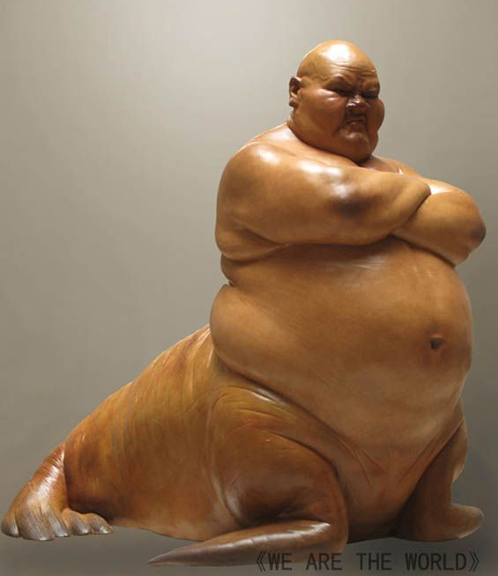
Je compose pour vous avec ma douce e fidèle amie

Slide 12
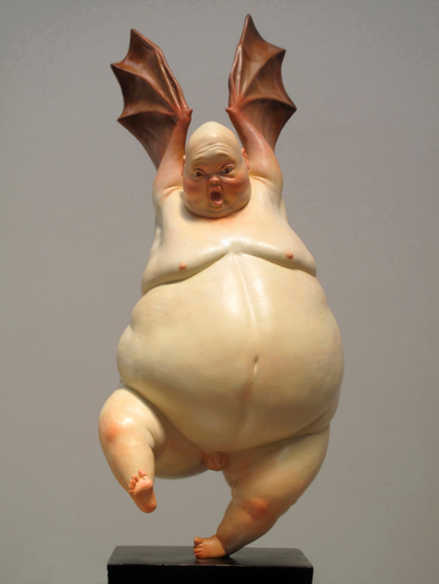
Je compose pour vous avec ma douce e fidèle amie

Slide 13
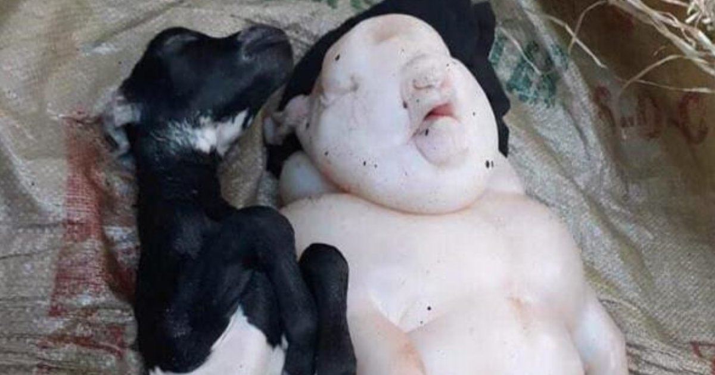
Je compose pour vous avec ma douce e fidèle amie

Slide 14
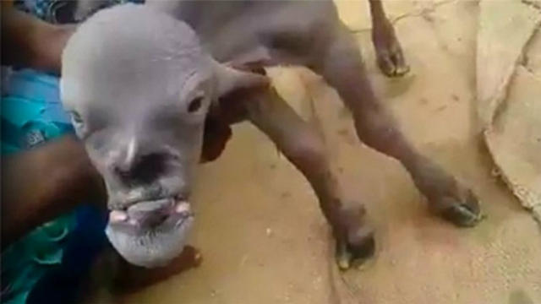
Je compose pour vous avec ma douce e fidèle amie

Slide 15
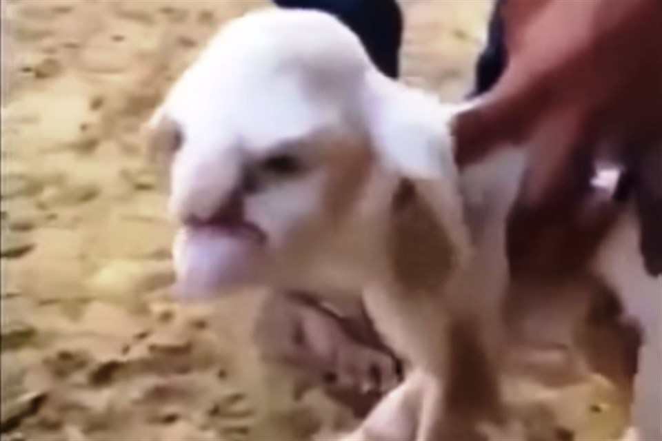
Je compose pour vous avec ma douce e fidèle amie

Slide 16
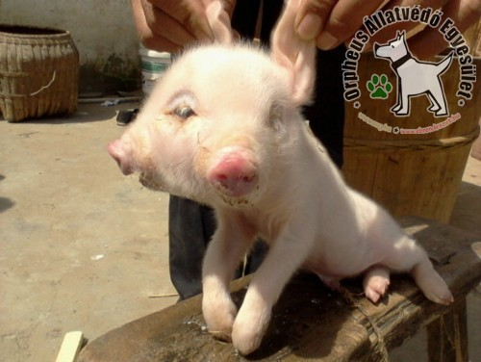
Je compose pour vous avec ma douce e fidèle amie

Slide 17
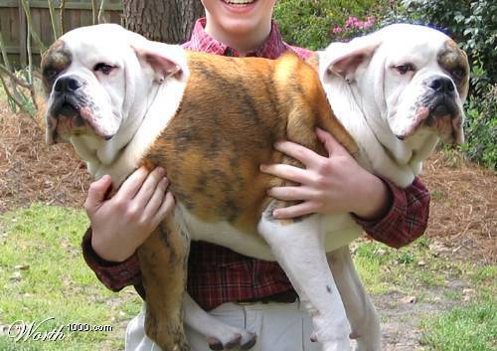
Je compose pour vous avec ma douce e fidèle amie

Slide 18
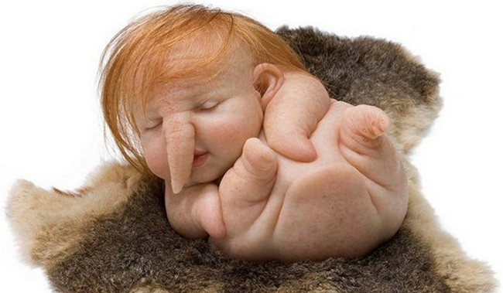
Je compose pour vous avec ma douce e fidèle amie

Slide 19
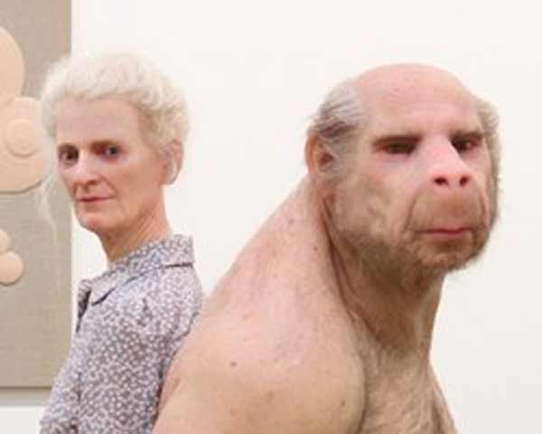
Je compose pour vous avec ma douce e fidèle amie

Slide 20
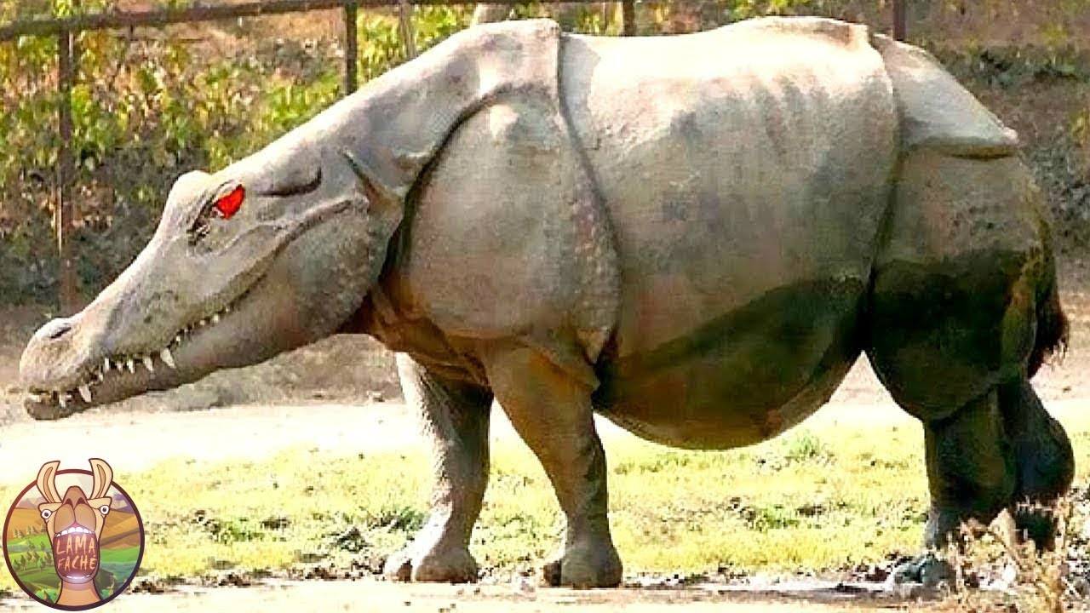
Je compose pour vous avec ma douce e fidèle amie

Slide 21
Je compose pour vous avec ma douce e fidèle amie
C’était
Les Animaux Hybrides
par Lande

